Slide 1
分数まとめ
小数で表しましょう
3
＝
3
÷
4
商を分数で表しましょう
4
1
＝
0、
7
5
1
÷
4
＝
4
0、
7
5
3
4
3
÷
4
3
0
＝
4
2
8
2
0
2
0
0

Slide 2
小数で表しましょう
小数，整数を分数で表しましょう
5
＝
5
÷
6
6
0.
8
3
3
…
7
＝
0.7
＝
1
1
0
の位までの小数で
表しましょう
1
0
100
0.
8
3
3
173
答え
1.73
＝
6
5
0
0.
8
3
1
0
0
1
0
0
4
8
2
0
1
8
5
5
＝
2
0
1
1
8
1

Slide 3
青のテープは，白のテープの何倍でしょう。
をもとにすると
青20cm
白15cm
20
4
式
20
÷
15
＝
＝
15
3
倍
は
の
4
答え
(倍)
3

Slide 4
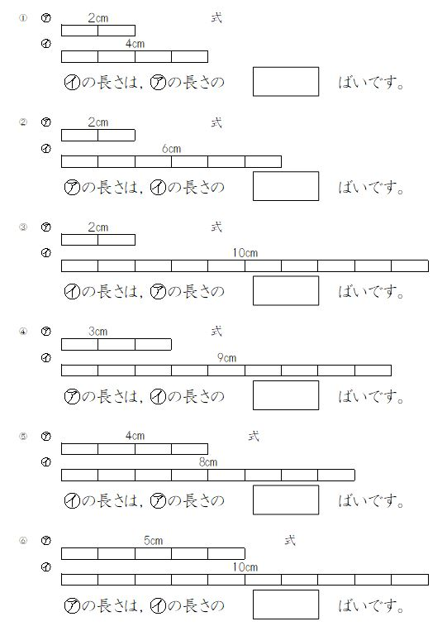
①
4
÷
2
＝
2
②
2
1
2
÷
6
＝
＝
6
3
③
10
÷
2
＝
5
3
1
④
3
÷
9
＝
＝
9
3
⑤
8
÷
4
＝
2
5
1
⑥
5
÷
10
＝
＝
10
2

